Slide 1
Vklad, správa vklad, podíl, základní kapitál

Slide 2
Vklad
Vkladem je peněžní vyjádření hodnoty předmětu vkladu do základního kapitálu obchodní korporace.
Vkladovou povinnost na sebe bere zakladatel, společník nebo budoucí společník, a to zásadně k předmětu vkladu. Předmětem vkladu je věc, kterou se vkladatel zavazuje vložit do obchodní korporace za účelem nabytí nebo zvýšení účasti v ní.
Pokud je vkladová povinost, ke které se zaváže vkladatel, vyšší než hodnota účasti, kterou na spoečnosti nabývá, hovoříme o tzv. emisním ážiu. Vkladová povinnost je pak v rozsahu emisního kursu, kterým je součet jmenovité hodnoty vkladu a emisního ážia.
Zákon však pouze zakazuje záporné ážio, ale nad rámec této úpravy jej již nevyžaduje. Emisní ážio se spácí přednostně a jeho účelem může být např. pokrytí tzv. výdajů spojených se založením a vznikem korporace (zřizovací výdaje).

Slide 3
Penežitý a nepeněžitý vklad
Vkladová povinnost může být plněna v penězích (peněžitý vklad) nebo vnesením jiné věci, která je penězi ocenitelná (nepeněžitý vklad). Jako vklad může být vneseno vlastnictví k nemovité i movité věci (hmotné i nehmotné).
Vklad spočívající v práci či službě je výslovně dovolen pouze ve veřejné obchodní společnosti, v komanditní společnosti a při dodržení zákonných podmínek také v družstvu. Naopak není možný vnos takového vkladu do základního kapitálu společnosti s ručením omezeným nebo akciové společnosti

Slide 4
Povinné vklady
Vklad je povinný pro každého společníka společnosti s ručením omezeným (aspoň ve výši 1 Kč), každého akcionáře, každého člena družstva a rovněž pro každého komanditistu komanditní společnosti.
Zakladatel společnosti se k vkladové povinnosti zavazuje uzavřením společenské smlouvy nebo vyhotovením zakladatelské listiny (jednočlenné společnosti).
Je-li zakladatelským jednáním společnosti připuštěn nepeněžitý vklad, uvede se v něm jeho popis i hodnota. Ta musí být u nepeněžitého vkladu do společnosti s ručením omezeným a do akciové společnosti stanovena posudkem znalce. Znalce vyberou zakladatelé ze seznamu znalců.
Obdobně musí být nepeněžitý vklad do družstva také oceněn znaleckým posudkem.
Vkladová povinnost musí být splněna vkladatelem ve lhůtě stanovené zákonem a zakladatelským právním jednáním.

Slide 5
Splácení vkladu a jeho správa před vznikem korporace
Před vznikem společnosti se vklad splácí správci vkladů. Správcem vkladů je ten, kdo je jako správce vkladů uveden v zakladatelském právním jednání. Je praktické, aby správcem vkladů byl některý ze společníků nebo z členů budoucího statutárního orgánu společnosti. Vztah mezi správcem vkladů a vkladateli má být smluvně upraven.

Slide 6
Splácení vkladu a jeho správa před vznikem korporace
Základní povinností správce vkladů je převzít splacené vklady nebo jejich části, tyto spravovat (včetně opatrování), vydat potvrzení společníkům a prohlášení vůči rejstříkovému soudu o splacených vkladech. Po vzniku společnosti pak správce vkladů předá spravované vklady korporaci - tedy jejímu statutárnímu orgánu

Slide 7
Základní kapitál
Základní kapitál obchodní korporace je souhrn všech vkladů.
Povinně vytváří s.r.o., a.s., k.s. (komanditista x komplementář) evropská společnost, družstvo, evropská družstevní společnost.

Slide 8
Obchodní podíl
.Vznikem korporace nabývá společník vlastnické právo k obchodnímu podílu. Obchodní podíl je nehmotná movitá věc. Podíl v akciové společnosti a v evropské společnosti je vtělen vždy do akcie, podíl ve společnosti s ručením omezeným může být volitelně vtělen do kmenového listu. Podíly v jiných korporací nejsou a nemohou být vtěleny do cenného papíru nebo do zaknihovaného cenného papíru

Slide 9
Obchodní podíl
V osobní společnosti může mít každý společník jen jeden podíl. Pro kapitálové společnosti toto omezení neplatí. Společník ve společnosti s ručením omezeným může být vlastníkem více podílů (i různých druhů), pokud to výslovně upravuje společenská smlouva.
V družstvu má každý člen jen jeden členský podíl, ten se ale může rozrůstat v případě nabytí členského podílu od jiného člena. Pak takový člen vykonává práva související s více základními členskými vklady - fakticky tak např. v bytovém družstvu může být po právu uživatelem i více družstevních bytů

Slide 10
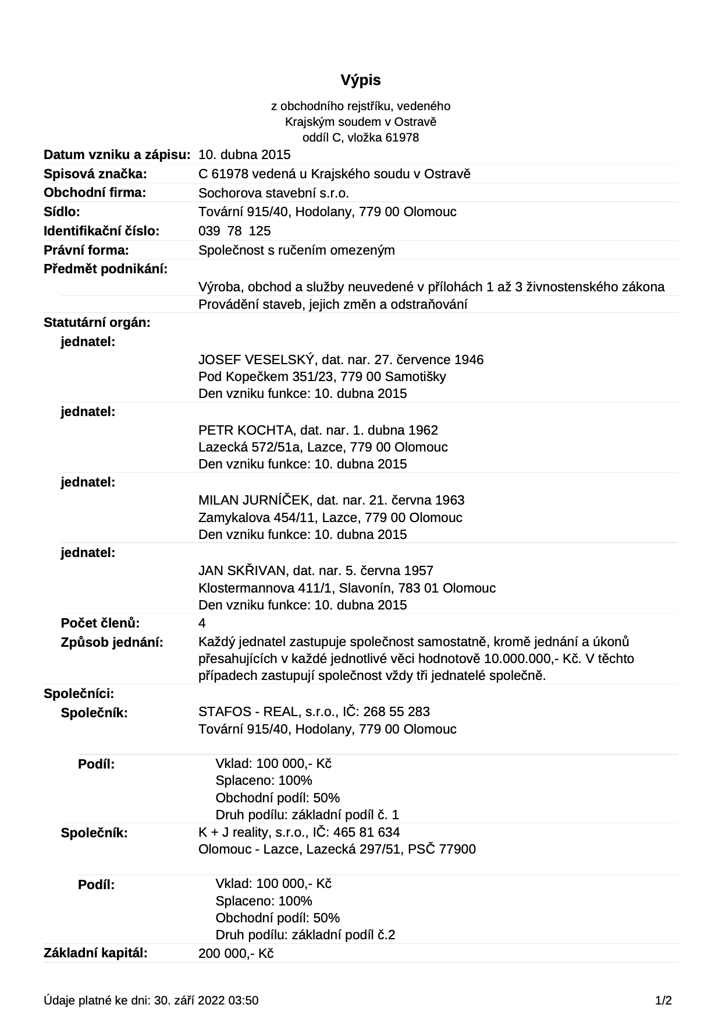

Slide 11
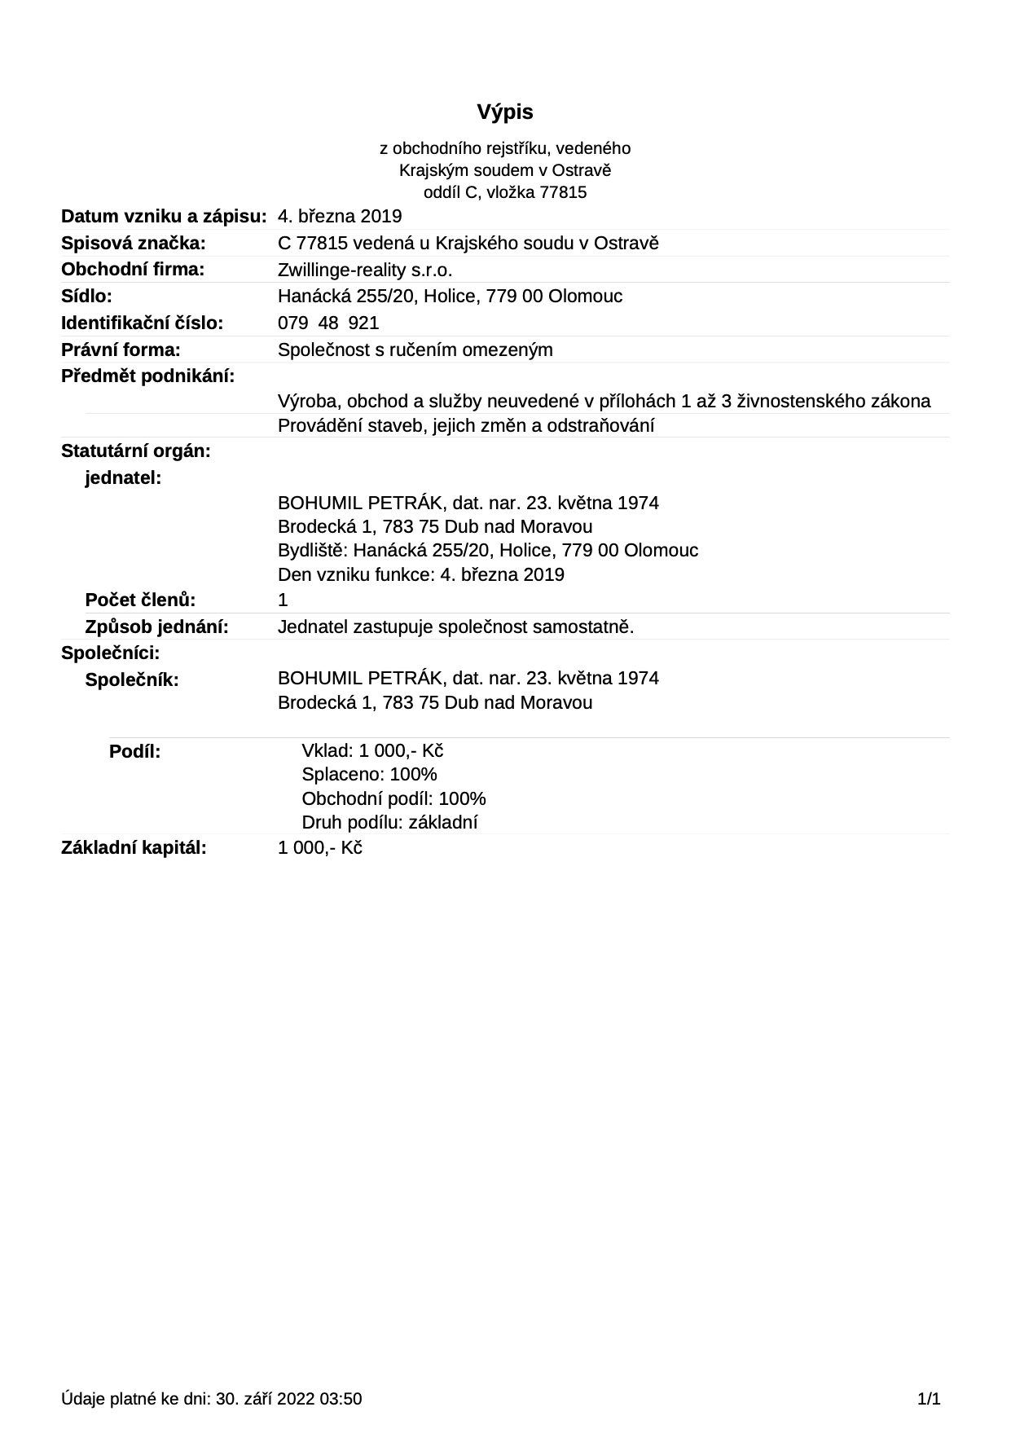

Slide 12
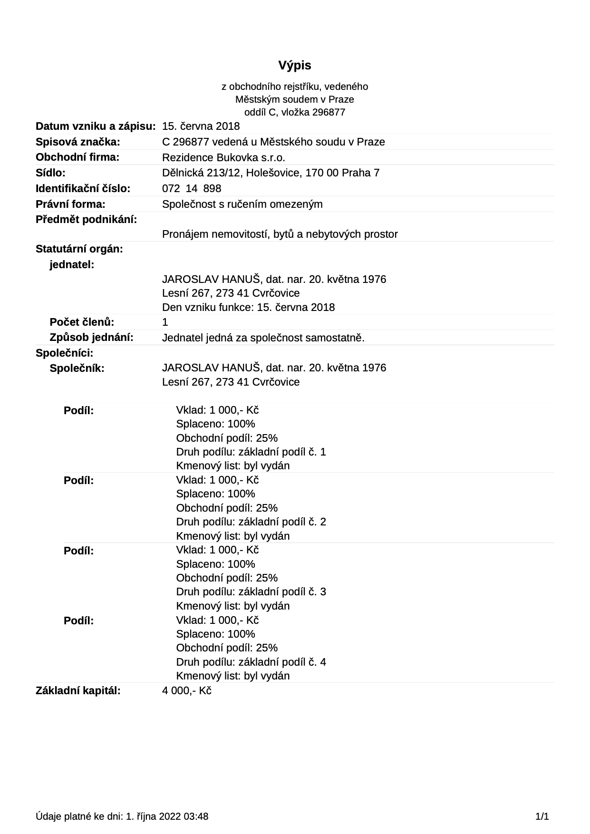

Slide 13
Děkuji za pozornost!

